Slide 1

Différences entre Web 2,0 et Web 3,0
Présenté par :
YAGOUBI AEK
Chergui Nor El Houda
Master 1 Resin 2017/2018

Slide 2
Plan
Introduction.
Définition du web 2.0 .
Les caractéristiques du web 2.0 .
Les technologies web 2.0 .
Définition du web 3.0 .
Les caractéristiques du web 3.0 .
Les technologies web 3.0 .
Etudes comparative entre web 2.0 et web 3.0 .
Conclusion .

Slide 3
Introduction
Le web est sans nul doute une technologie majeure du 21ème siècle. Et si sa nature, sa structure et son utilisation ont évolué au cours du temps, force est de constater que cette évolution a également profondément modifié nos pratiques commerciales et sociales.

Slide 4
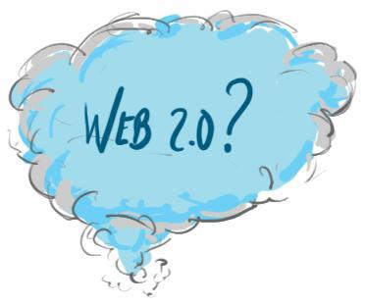

Slide 5
Définition du web 2.0
L'expression « Web 2.0 » utilisée en 2003 par Dale Dougherty, un cadre de la société O'Reilly Media, et diffusée par Tim O'Reilly en 2004 puis consolidée en 2005 avec l'exposé de position « What Is Web 2.0 » s'est imposée à partir de 2007.
Web 2,0 appelé aussi web social c'est la deuxième étape du développement du World Wide Web .Caractérisé notamment par le passage des pages Web statiques à la page web dynamique .

Slide 6
Les caractéristiques du web2.0
Réseau sociaux
Partager des données.
Faites confiance aux visiteurs(utilisateur gère le contenu).
Service web.
Diversité des données(video , image ,audio etc..).

Slide 7
Les technologies Web 2.0
AJAX.
logiciel basé sur le Web.
blogs et réseaux sociaux.
Wiki.

Slide 8
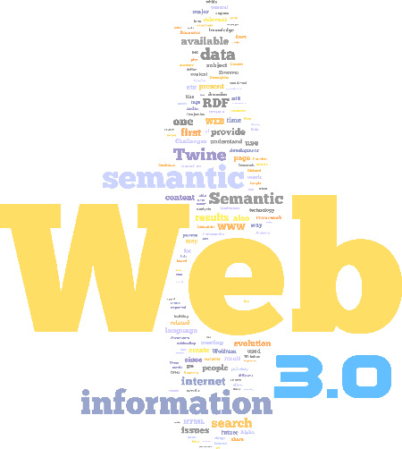

Slide 9
Définition du web 3.0
Est appelé aussi web sémantique c'est une troisième phase de l'évaluation du World Wide Web. basé sur l'idée que l'internet comprend les éléments d'information qu'il stocke et est en mesure de faire une connexion logique entre eux.

Slide 10
Les caractéristique du web3.0
individualisé
intelligent
omniprésent
décentraliser

Slide 11
Les technologies de Web 3.0
Blockchain .
Devise virtuelle .
L'intelligence artificielle.
temps réel.

Slide 12
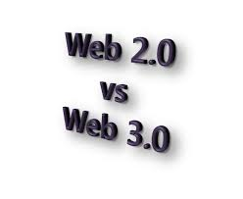
Etude comparative entre Web 2.0 et Web 3.0

Slide 13
 | Web 2.0 | Web 3.0
Période | 2000-2009 | 2010-xx
Focus | connecte les personnes, orienté communautés et « tribus » (web démocratisé) | connecte le savoir, orienté individu dans son contexte
Objectif | partager du contenu | consolider et intégrer des contenus dynamiques
Concept | interactions – conversations entre utilisateurs | curation – compréhension et exploitation des données
Architecture | Plateformes interactives (Read, Write & Share) sites dynamiques, blogs, microblogs, wikis web services & web applications pour connecter les programmes et contenus | SaaS (logiciel=service) & Cloud (ubiquité et portabilité) Les web services occupent la place centrale et connectent les supports et les applications à travers des interfaces simplifiées.

Slide 14
 | Web 2.0 | Web 3.0
Language | XML (HTML structuré) qui consiste à décrire les choses avec des mots + RSS (flux de contenus) | Outre le XML, de nouveaux languages émergent: RDF (Resource Description Framework) càd la grammaire qui définit les concepts et établit les relations + OWL (Ontology Web Language) basé sur les relations et la logique + SWRL (Semantic Web Rule Language) qui établit les règles qui permettent de comprendre ce que les humains cherchent.
Données | Multiplication des programmes open source qui démocratisent le web. Licences Creative Commons: ouverture & partage des logiciels et ressources. | Transforme le web est une base de données géante, divisée en groupes avec une multitude de liens entre eux pour croiser les données. Intégration des metadata dans les ressources accessibles partout, à tout moment et sur n’importe quel support.

Slide 15
 | Web 2.0 | Web 3.0
Contenu | contenu illimité créé par des utilisateurs amateurs et professionnels – rich media | contenu organisé par les utilisateurs – réalité augmentée
Outils de communication | réseaux sociaux – plateformes collaboratives SMS – MMS – video-streaming | tous les outils précédants adaptés à l’internet mobile (tablettes, smart phones) + des outils cross media tels que QR codes, RFID (radio frequency identification)
Applications | Multiplication des applications participatives pour communiquer (blog, twitter), partager (facebook, linkedin, youtube, etc.), transformer des données (RSS & XML), tagger (Digg), présenter (slideshare), etc. | applications personnalisables – ex. netvibes, igoogle, applications 3D, création de mondes virtuels, serious games, social games
Utilisateur | Consommateur et acteur. Néanmoins, seule une minorité devient auteur « read & write », la majorité se contente d’un engagement restreint « read & share » | Emergence du consommacteur. Consommateur engagé. Utilisateur de plus en plus actif, mobile, toujours connecté.

Slide 16
 | Web 2.0 | Web 3.0
Technologie de recherche | recherche sur base de mots clés (tags) partagés et croisés | recherche contextuelle grâce à des filtres individuels (ex: les recommandations d’Amazon) , recherche sémantique en language naturel, recherche visuelle (ex: en prenant la photo d’un monument, accéder à toute l’information qui s’y rapporte)
Obstacles | Infobésité: trop de contenu de qualité très inégale.Accessibilité: technologie ne permet pas encore une vraie portabilité. Manque de personnalisation: il est difficile de sortir du lot | Difficulté de combiner le web des données (scientifique et rigoureux) avec le web social (instantanné, basé sur les émotions). Danger d' <<envahissement>> par un web omniprésent.

Slide 17
Conclusion
À l'heure actuelle, lorsque certains experts s'accordent pour dire que nous intégrons le web sémantique, d'autres préfèrent toujours s'en tenir au terme de web 2.0, dénonçant le web 3.0 qui serait qu'un simple "buzz marketing" .

Slide 18
Référence utilisé
https://c-marketing.eu/du-web-1-0-au-web-4-0/

Slide 19
Merci à votre attention

